Slide 1


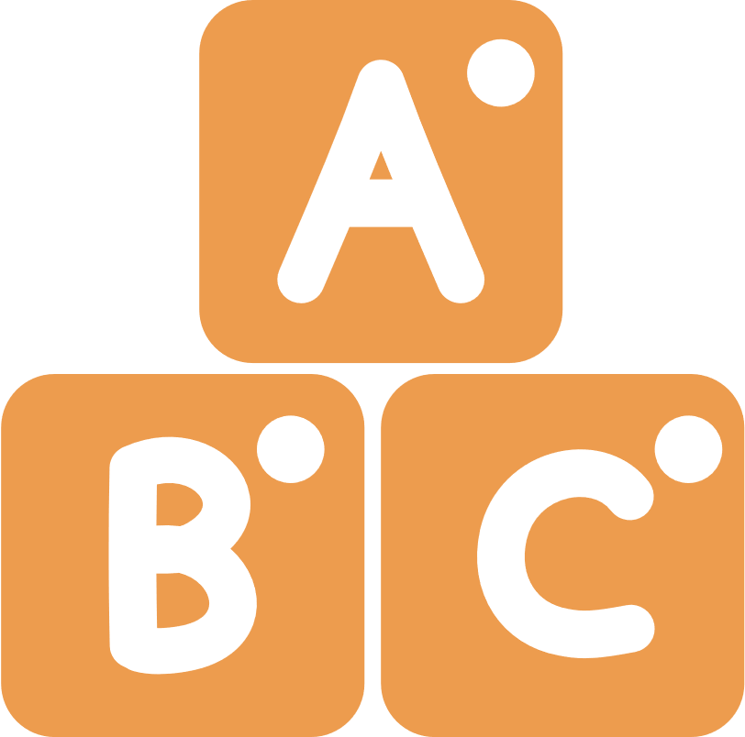



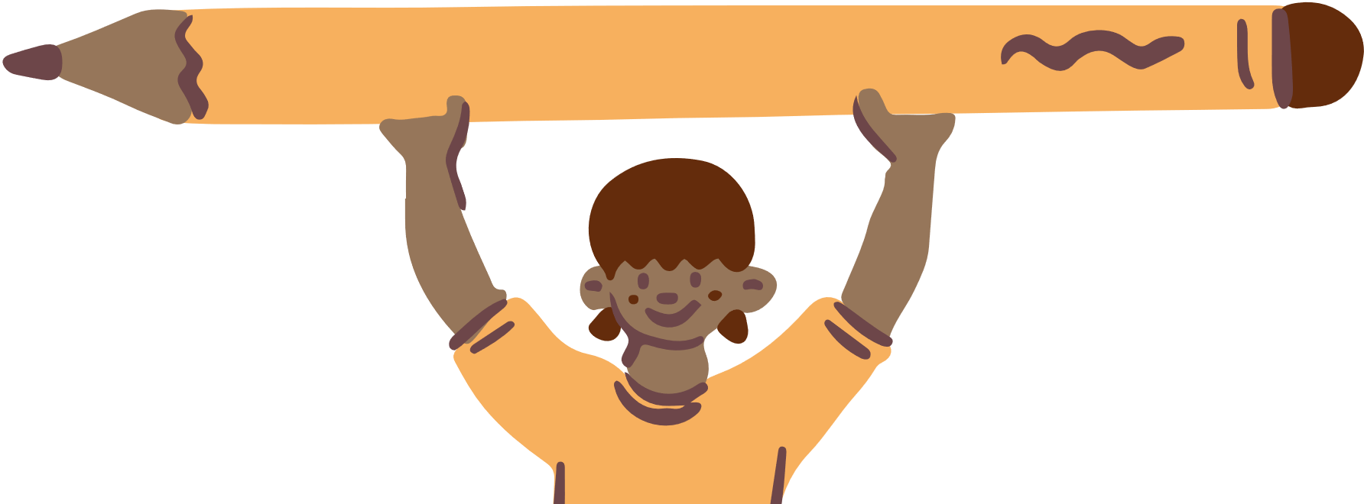


Sonidos Consonánticos
NYC PUBLIC SCHOOLS
LITERACY COLLABORATIVE
Una Actividad Interactiva para Niños y sus Familias

Slide 2




INDICACIONES
SONIDOS CONSONÁNTICOS
Siéntese con su hijo y haga clic en la tarjeta y escuche la(s) letra(s), la palabra clave y el sonido.
Repita la(s) letra(s), la palabra clave y el sonido para su hijo y pídale que lo repita después de usted.
Pregúnteles: "¿Qué palabras se les ocurren que tengan estas consonantes?"

Slide 3


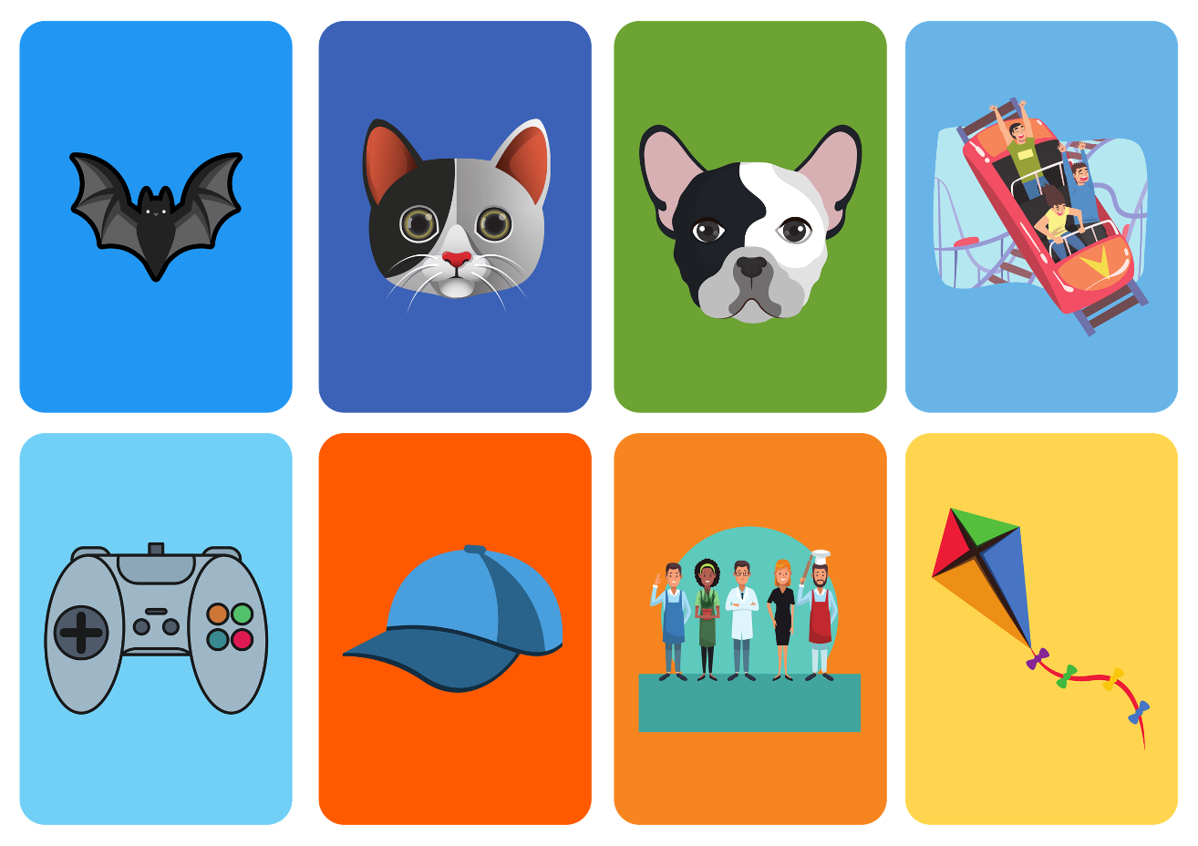

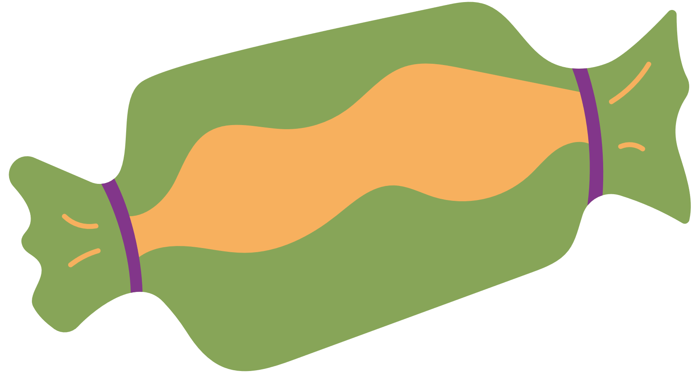

Página 1

Slide 4
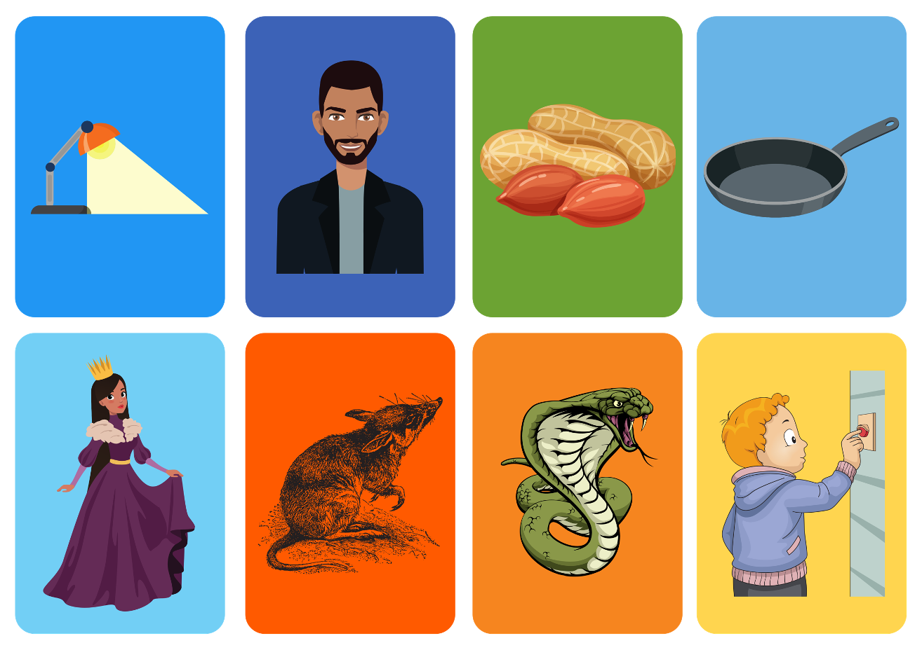
Página 2

Slide 5

Página 3

